Slide 1

Módulo
Informe Técnico
Guía de usuario con rol
Administrador
Oficina de Tecnología de la Información y la Comunicación - Análisis y Desarrollo de Sistemas

Slide 2
Tabla de contenido
Portada……………..…………………………………………………………………….01
Tabla de Contenido …………………..……..…………..…………………..………....02
Objetivo de la Guía, Función e Ingresar al módulo…..……………………....……..03
INFORME TÉCNICO
Registrar…………………………………..………..……………………………04
Actualizar……………………..……………………..……...............................06
CONSULTA
Por Nro. de Informe……………………………………………….……………09
Por Nro. de Serial/ Nro. de Bien Público……………………………………..11
MANTENIMIENTO
Catálogos……………......…………………………………………………...…13
Usuarios…….…………………………………………...................................14
AYUDA
Guía de usuario………………………………………………………………………..15
SALIR…...…………………………………..…………………………………………..16

Slide 3

Objetivo de la Guía, Función e Ingresar al Sistema
Objetivo de la Guía: La guía de Usuario con rol Administrador, tiene como objetivo principal explicar el paso a paso, el uso y manejo del Módulo de Informe Técnico, para el buen y correcto funcionamiento del mismo, en el Sistema de Información de Gestión Laboral (SIGLA).
Función del Módulo: El Módulo de Informe Técnico, tiene como función permitir el registro de las especificaciones de un dispositivo al momento de realizar la revisión y mantenimiento del el mismo, por la División de Soporte Técnico, adscrita a la Oficina de Tecnología de la Información y la Comunicación (OTIC).
1
Ingresar al Módulo: Una vez en el Sistema de Información de Gestión Laboral, haga clic en el icono de INFORME TÉCNICO.
Haga clic
2
Seleccione de la barra del menú, la opción que requiera del Módulo de INFORME TÉCNICO.

Slide 4
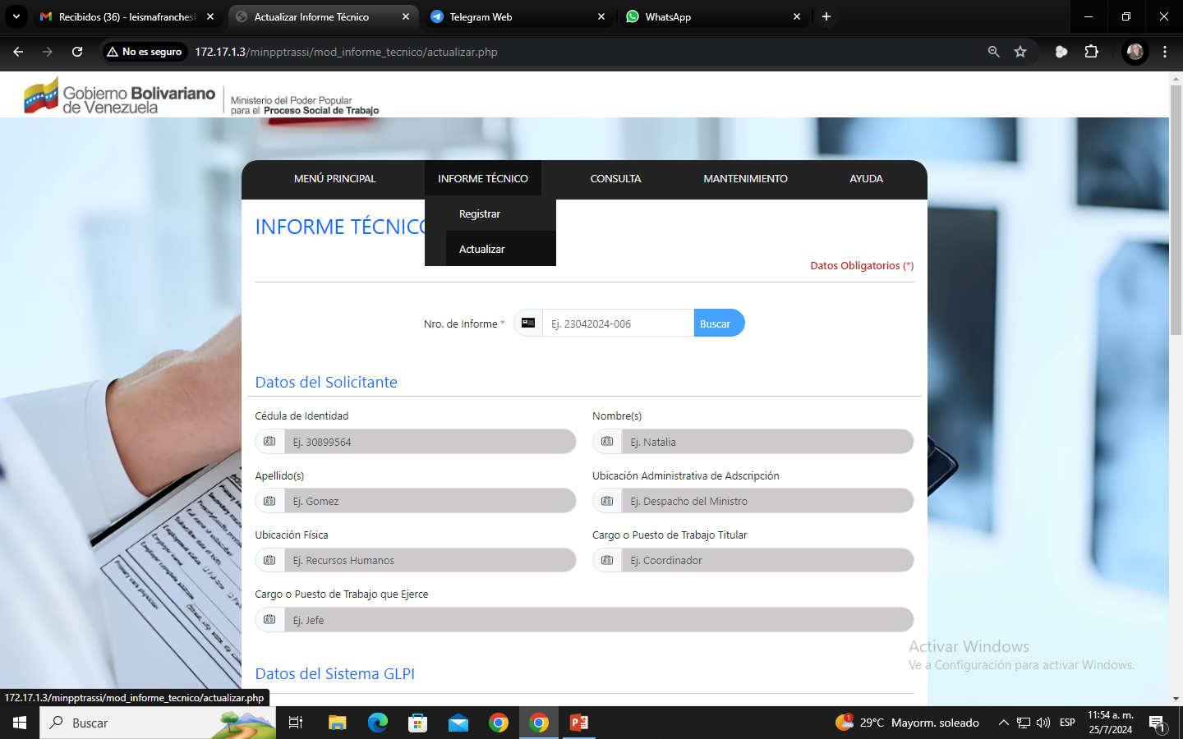
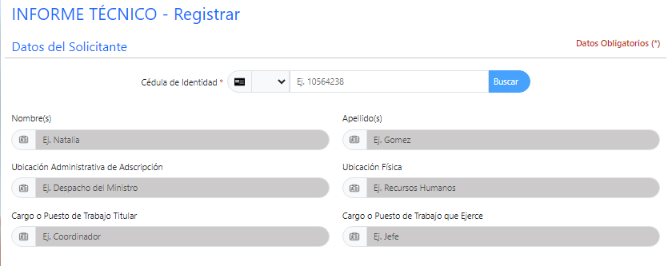
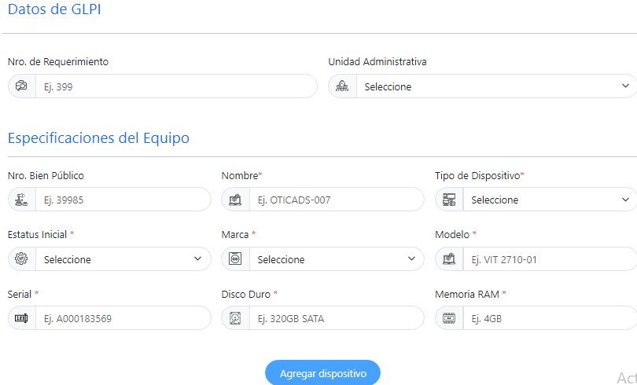
INFORME TÉCNICO/ Registrar
1
Haga clic en el Menú INFORME TÉCNICO, opción Registrar.
Haga clic
2
En la sesión Datos del Solicitante, debe seleccionar de la lista despegable la Nacionalidad e ingresar el número de la cédula de identidad del solicitante, seguidamente haga clic en el botón Buscar, visualizará los datos de la cédula consultada.
Haga clic
3
En la sesión Datos de GLPI, debe ingresar el Nro. de Requerimiento y Unidad Administrativa si lo posee, adicionalmente en la sesión de Especificaciones del Equipo debe ingresar la información solicitada en pantalla, al finalizar haga clic en Agregar dispositivo.
Haga clic

Slide 5
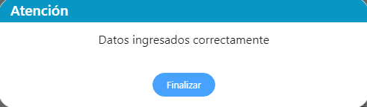
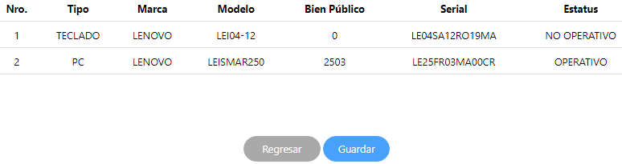
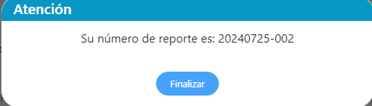
INFORME TÉCNICO/ Registrar
4
Registrada toda la información, se mostrara la siguiente alerta, haga clic en el botón Finalizar.
Haga clic
5
Visualizará en la lista los dispositivos registrados, haga clic en el botón Guardar.
Haga clic
6
Se mostrará la siguiente alerta, con el número de reporte generado de forma automática, haga clic en botón Finalizar.
Haga clic

Slide 6
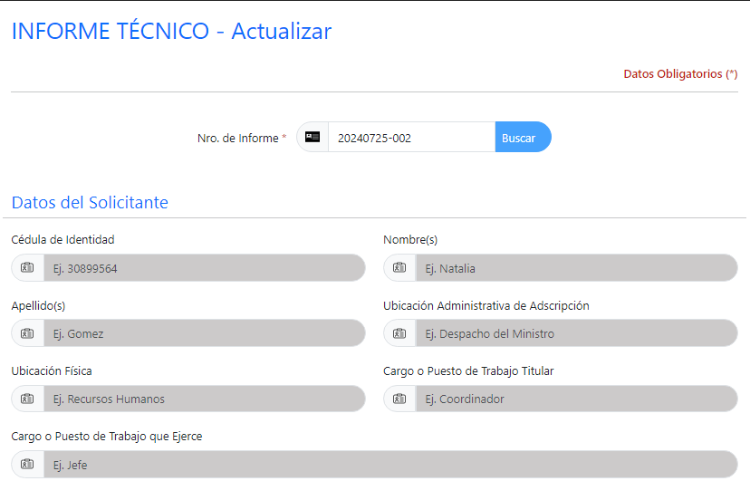
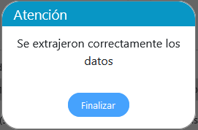
INFORME TÉCNICO/ Actualizar
1
Haga clic en el Menú INFORME TÉCNICO, opción Actualizar.
Haga clic
2
En pantalla se muestra el Nro. de Informe Técnico, generado automáticamente por el sistema, haga clic en el botón Buscar.
Haga clic
3
El módulo mostrará el siguiente mensaje.
4
Automáticamente se mostrara en pantalla los Datos del Solicitante

Slide 7
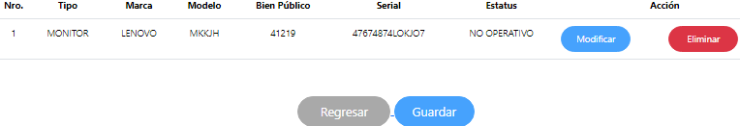
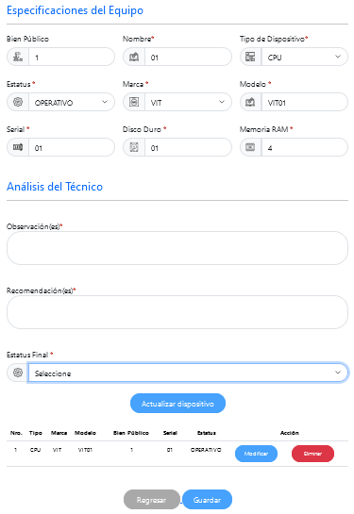
INFORME TÉCNICO/ Actualizar
5
Al final de la pantalla se encuentra la lista con los dispositivos registrados en este informe técnico, tendrá dos (2) opciones Modificar y Eliminar el registro, seleccione la opción de su preferencia.
Seleccione la opción de su preferencia y haga clic en botón Guardar.
Haga clic
6
Si eligió la Acción de Modificar, seleccione un (01) dispositivo de la lista, se extraerán los datos de las Especificaciones del Equipo para actualizar el registro. Se activará la sesión de Análisis del Técnico, deberá ingresar la Observación(es) y Recomendación(es), luego seleccione de la lista desplegable el Estatus Final, haga clic en el botón Actualizar dispositivo. Para finalizar la actualización haga clic en el botón Guardar.
Haga clic
Haga clic

Slide 8
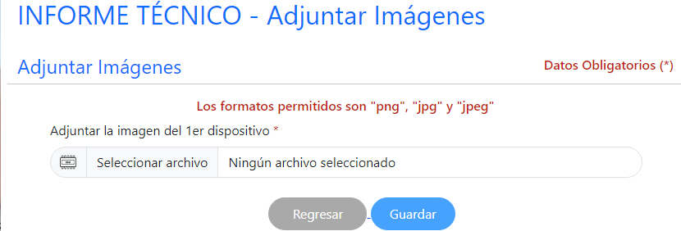
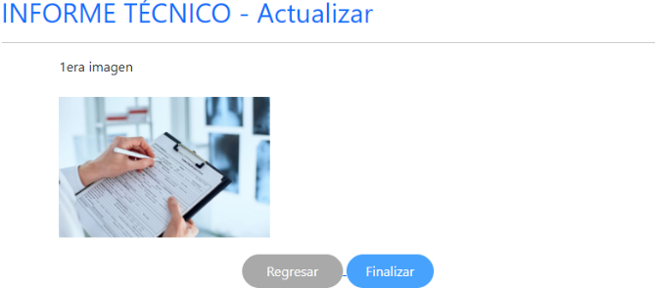
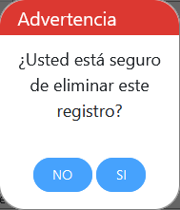
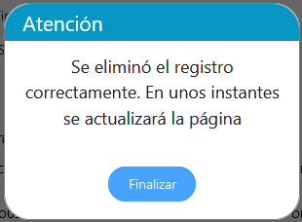
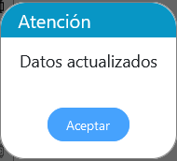
INFORME TÉCNICO/ Actualizar
7
Se mostrará la sesión Adjuntar Imágenes deberá añadir en los formatos permitidos tales como “.png, .jpg y .jpeg“ las imágenes referenciales de los dispositivos registrados, y haga clic en el botón Guardar.
Haga clic
8
Verificada la imagen, haga clic en el botón Finalizar.
Haga clic
9
Si eligió la acción de Eliminar, de la tabla de dispositivos el módulo mostrará el siguiente mensaje. A. ¿Usted está seguro de eliminar este registro? Haga clic en el botón Si, se mostrará el siguiente mensaje en pantalla: B. Se eliminó el registro correctamente. En unos instantes se actualizará la página. Haga clic en el botón Finalizar. Se eliminará el registro de la tabla de dispositivos, aparecerá en pantalla el siguiente mensaje: Datos actualizados. Haga clic en el botón Aceptar.
A
B
C

Slide 9
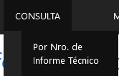
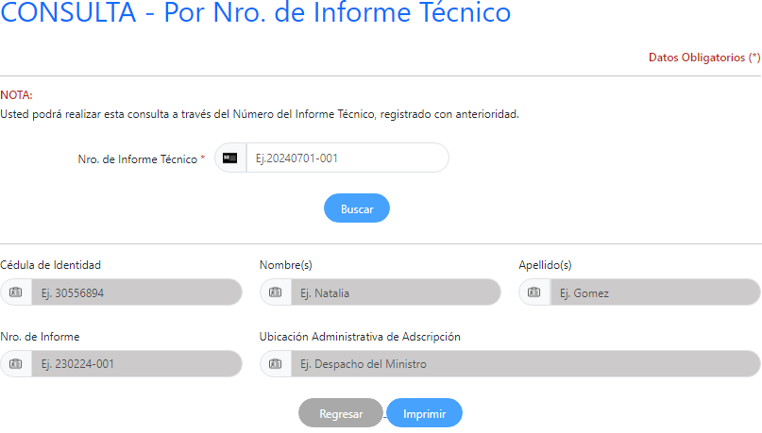
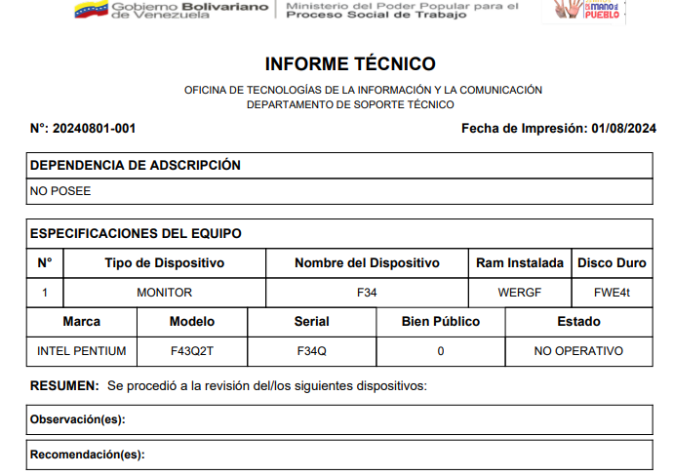

CONSULTA/ Por Nro. de Informe Técnico
1
Haga clic en el Menú CONSULTA, opción Por Nro. de Informe Técnico.
Haga clic
2
El módulo mostrará la siguiente pantalla, ingrese el Nro. de Informe Técnico, haga clic en botón Buscar, visualizará los datos del informe consultado, haga clic en el botón Imprimir.
Haga clic
Haga clic
3
Haga clic en el icono para imprimir el INFORME TÉCNICO o clic en el icono para Guardar.
Haga clic

Slide 10
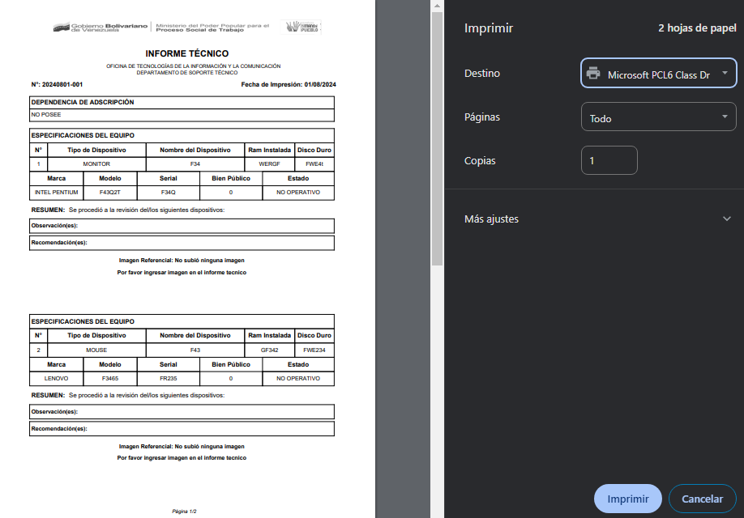
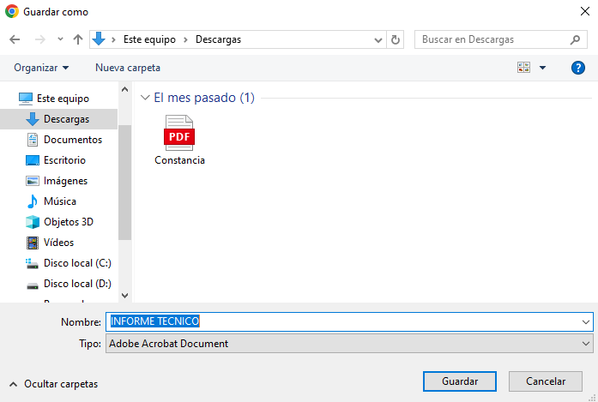
CONSULTA/ Por Nro. de Informe Técnico
4
Si eligió la opción imprimir se mostrará la siguiente pantalla, haga clic en el botón Imprimir.
5
Haga clic
Si eligió la opción guardar deberá elegir la ruta y carpeta de su preferencia, y si lo desea cambiar el nombre del documento, luego haga clic en el botón Guardar y el archivo quedará guardado en su computador.
Haga clic

Slide 11
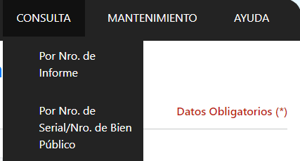
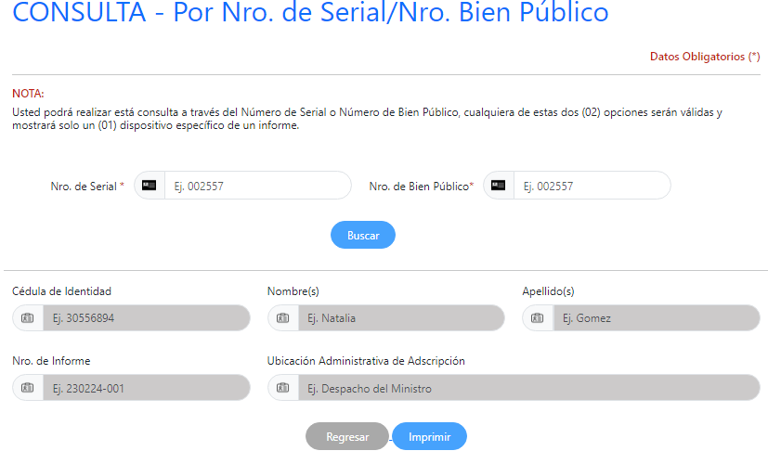
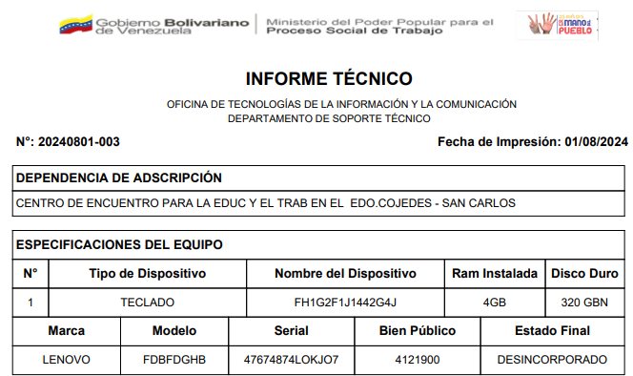
CONSULTA/ Por Nro. de Serial/ Por Nro. de Bien Público
1
Haga clic en el Menú CONSULTA opción Por Nro. de Serial / Nro. de Bien Público.
2
Haga clic
El módulo mostrará la siguiente pantalla debe ingresar el Nro. de Serial o Nro. de Bien Público, haga clic en botón Buscar, visualizará los siguientes datos solicitados, haga clic en el botón Imprimir.
Haga clic
3
Haga clic
Haga clic en el icono para imprimir el INFORME TÉCNICO o clic en el icono para Guardar.
Haga clic

Slide 12
CONSULTA/ Por Nro. de Serial/ Por Nro. de Bien Público
4
Si eligió la opción imprimir se mostrará la siguiente pantalla, haga clic en el botón Imprimir.
5
Haga clic
Si eligió la opción guardar deberá elegir la ruta y carpeta de su preferencia, y si lo desea cambiar el nombre del documento, luego haga clic en el botón Guardar y el archivo quedará guardado en su computador.
Haga clic

Slide 13
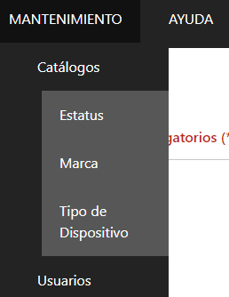
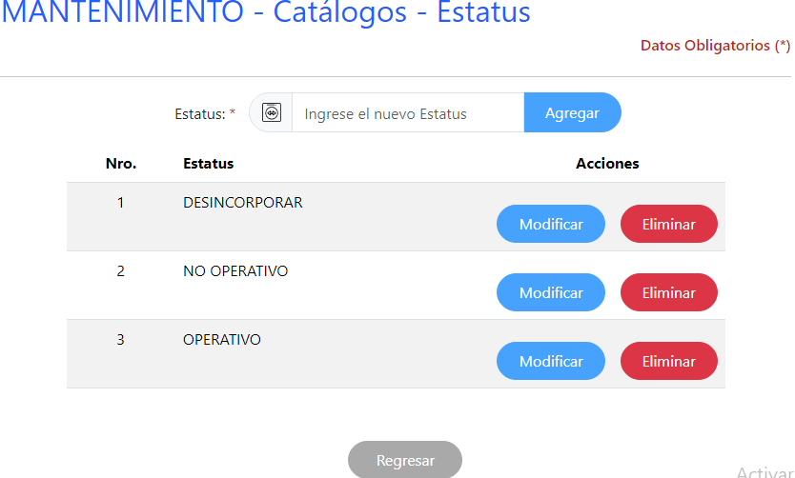
MANTENIMIENTO / Catálogos
1
Haga clic en el Menú MANTENIMIENTO opción Catálogos, dentro de este menú puede visualizar las siguientes opciones, Estatus, Marca, Tipo de Dispositivo, seleccione la opción de su preferencia.
2
Al seleccionar la opción de su preferencia el módulo mostrará la siguiente pantalla y de acuerdo al catálogo seleccionado, se le permitirá Agregar, Modificar y Eliminar un (01) registro.
Haga clic en el botón Agregar para ingresar un nuevo el registro
Haga clic en el botón Modificar para corregir el registro
Haga clic en el botón Eliminar para borrar el registro

Slide 14

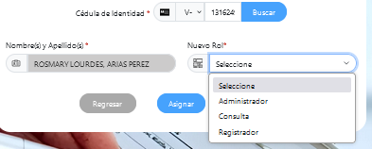
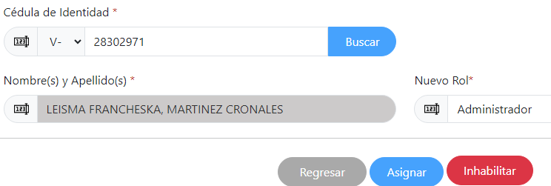
MANTENIMIENTO / Usuarios
1
Haga clic en el Menú MANTENIMIENTO opción Usuarios.
2
Haga clic
Para asignar un rol de usuario el módulo mostrará la siguiente pantalla deberá seleccionar de la lista despegable la Nacionalidad, seguido deberá ingresar el número de cédula de Identidad, haga clic en el botón Buscar. Visualizará el Nombre(s) y Apellido(s) de la cédula ingresada, seleccione de la lista desplegable el nuevo rol de su preferencia (Administrador, Consulta o Registrador) y haga clic en el botón Asignar.
Haga clic
Haga clic
3
Para inhabilitar un rol de usuario, deberá seleccionar de la lista despegable la Nacionalidad, seguido deberá ingresar el número de cédula de Identidad, y haga clic en el botón Buscar. Visualizará el Nombre(s) y Apellido(s) de la cédula ingresada y haga clic en el botón Inhabilitar.
Haga clic
Haga clic

Slide 15

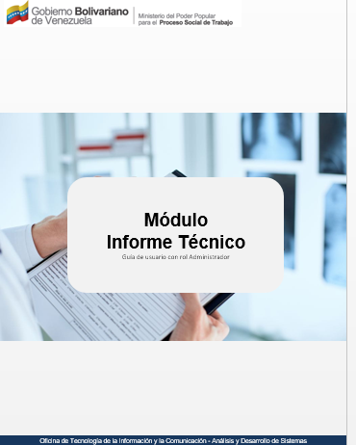
AYUDA/ Guía de Usuario
1
Haga clic en el Menú AYUDA, opción Guía de Usuario.
Haga clic
2
Visualizará la Guía de Usuario en PDF.

Slide 16
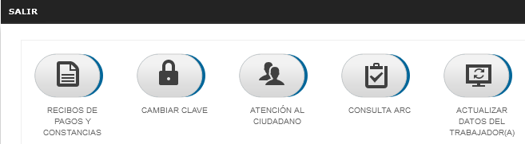
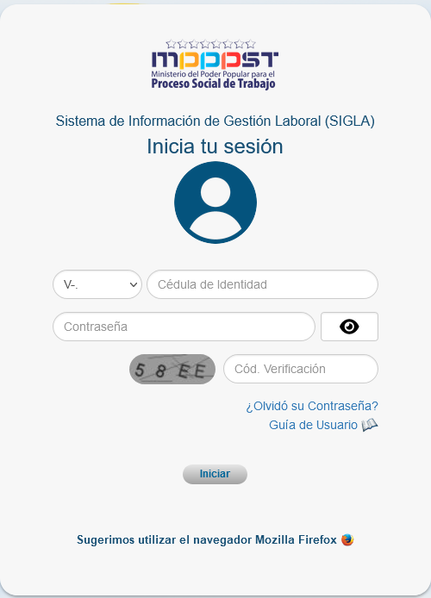
SALIR
1
Haga clic en el MENÚ PRINCIPAL.
Haga clic
2
El sistema mostrará la siguiente pantalla, haga clic en SALIR.
Haga clic
3
Visualizará la siguiente pantalla de ingreso al Sistema de Información de Gestión Laboral (SIGLA).

